Slide 1


Ayo
Mengenal Huruf Hijaiyah
Dan
Belajar Membaca IQRO

Slide 2


BELAJAR
MEMBACA

Slide 3
غ ف ق ك ل م ن ه و
ر
ز
س
ش
ص
ض
ط
ظ
ع
ا
Alif
ب
Ba
ت
Ta
ث
Tsa
ج
Jim
ح
خ
د
ذ
ي أ

Slide 4
Huruf Hijaiyah Harakat

Slide 5


ث ث ث
ت ت ت
ب ب ب
ا ا ا
TSU TSI TSA
TU TI TA
BU BI BA
U I A
خ خ خ
ح ح ح
ج ج ج
د د د
DU DI DA
KHU KHI KHO
HU HI HA
JU JI JA
س س س
ز ز ز
ر ر ر
ذ ذ ذ
SU SI SA
ZU ZI ZA
RU RI RO
DZU DZI DZA

Slide 6
ط ط ط
ض ض ض
ص ص ص
ش ش ش
THU THI THO
DHU DHI DHO
SHO SHI SHO
SYU SYI SYA
ق ق ق
ف ف ف
غ غ غ
ع ع ع
QU QI QO
FU FI FA
GHU GHI GHO
‘U ‘I ‘A
ن ن ن
م م م
ل ل ل
ك ك ك
NU NI NA
MU MI MA
LU LI LA
KU KI KA

Slide 7
ي ي ي
ء ء ء
ھ ھ ھ
و و و
YU YI YA
U I A
HU HI HA
WU WI WA
ظ ظ ظ
ZHU ZHI ZHO

Slide 8
Huruf Hijaiyah Harakat Tain

Slide 9



ث ث ث
ت ت ت
ب ب ب
ا ا ا
TSUN TSIN TSAN
TUN TIN TAN
BUN BIN BAN
UN IN AN
خ خ خ
ح ح ح
ج ج ج
د د د
DUN DIN DAN
KHUN KHIN KHON
HUN HIN HAN
JUN JIN JAN
س س س
ز ز ز
ر ر ر
ذ ذ ذ
SUN SIN SAN
ZUN ZIN ZAN
RUN RIN RON
DZUN DZIN DZAN

Slide 10
ط ط ط
ض ض ض
ص ص ص
ش ش ش
THUN THIN THON
DHUN DHIN DHON
SHON SHIN SHON
SYUN SYIN SYAN
ق ق ق
ف ف ف
غ غ غ
ع ع ع
QUN QIN QON
FUN FIN FAN
GHUN GHIN GHON
‘UN ‘IN ‘AN
ن ن ن
م م م
ل ل ل
ك ك ك
NUN NIN NAN
MUN MIN MAN
LUN LIN LAN
KUN KIN KAN

Slide 11
ي ي ي
ء ء ء
ھ ھ ھ
و و و
YUN YIN YAN
UN IN AN
HUN HIN HAN
WUN WIN WAN
ظ ظ ظ
ZHUN ZHIN ZHON

Slide 12
ً ٍ ٌ
َ ِ ُ

Slide 13
ضٌ ضٍ ضً طٌ طٍ طً ظ ظ ظ عٌ عٍ عً غٌ غٍ غً فٌ فٍ فً قٌ قٍ قً
كٌ كٍ كً لٌ لٍ لً
مٌ مٍ مً نٌ نٍ نً هٌ هٍ هً وٌ وٍ وً ءٌ ءٍ ءً
يٌ يٍ يً
اٌ اٍ اً بٌ بٍ بً تٌ تٍ تً
ثٌ ثٍ ثً جٌ جٍ جً حٌ حٍ حً خٌ خٍ خً
دٌ دٍ دً ذٌ ذٍ ذً رٌ رٍ رً زٌ زٍ زً سٌ سٍ سً شٌ شٍ شً صٌ صٍ صً

Slide 14


Slide 15
BELAJAR
BELAJAR
ت ب ا
خُ حِ جَ
Hijaiyah Murni
Hijaiyah Harokat
1
2
BELAJAR
كٌ قٍ فً
Hijaiyah Harokat
Tanwin
3

Slide 16
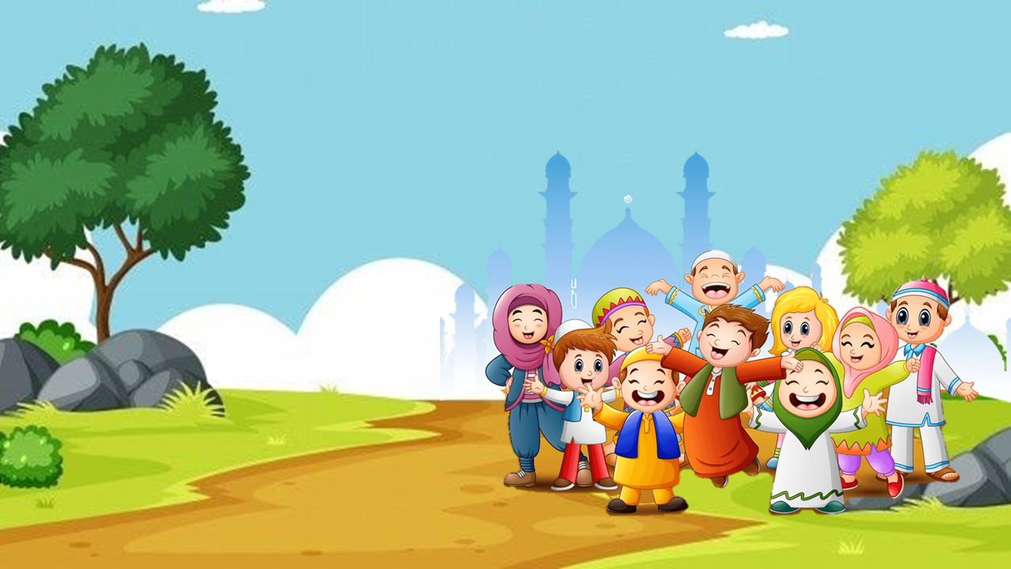




Ayo Belajar
Mengenal Huruf Hijaiyah

